Slide 1
우리의 땅 독도
22448681 최영준

Slide 2
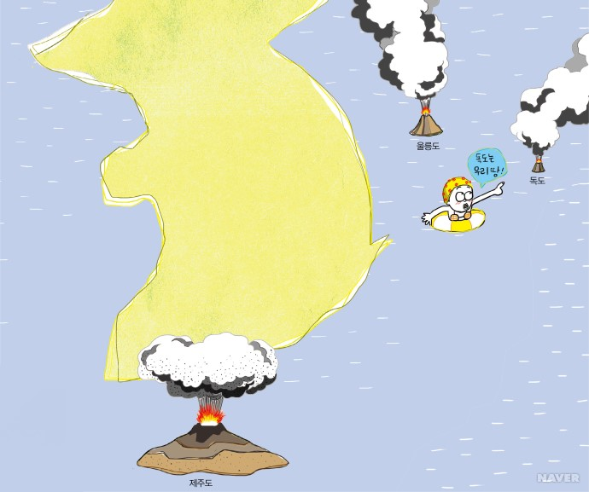
지금으로부터 460만 년 전, 수심 2000미터의 동해 밑바닥 한곳에서 뜨거운 용암이 물속으로 분출하기 시작했어요. 용암은 조용히 흘러나와 차가운 바닷물에 닿는 순간 급격히 식어 깨지며 암석이 되었어요. 이 암석이 수백만 년에 걸쳐 꾸준히 쌓여 이루어진 해산(독도 해산)은 그 높이가 2000미터에 달했어요. 250만 년 전 독도 해산에서 해수면 위로 마그마가 폭발적으로 분출되며 커다란 화산이 생기기 시작했어요. 화산은 돌조각과 화산재를 분수처럼 뿜어내며 차례대로 주변에 쌓아 독도를 탄생시켰어요. 물 위에 솟은 독도는 대규모로, 또 소규모로 용암을 잇달아 분출한 뒤 화산 활동을 멈추었답니다.

Slide 3
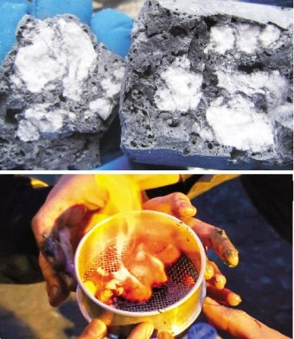
독도의 자원
독도의 자원 에는 대표적으로 메탄하이드레이트 가 있다
불타는 얼음이라고 불리는 메탄하이드레이트는 내포 화합물중 하나로 천연가스가 낮은 온도 및 압력에 의해 얼음 형태로 고체화 된 물질이다

Slide 4
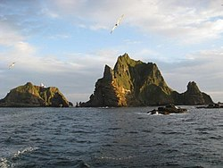
독도에 대한 자원에 관한 영상

Slide 5
독도의 명칭
독도는 한국어권에서 주로 쓰이며, 돌로 된 섬이란 뜻의 '돌섬'의 경상도 방언 명칭인 독섬을 한자의 음과 훈을 빌려쓰면서 독도(獨島)가 되었다. 일본어권에서는 다케시마라고 불리며, 과거에는 마쓰시마라고 불렸다. 한국에서는 과거 자국에서 우산도(于山島)라고 불렸다고 주장하고 있다.

Slide 6
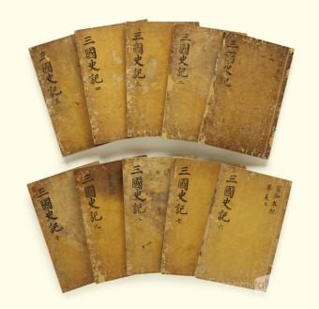
독도와 함께한 한국 역사
512년
우산국 복속신라 이찬(伊飡) 이사부(異斯夫)가 우산국을정벌하여 신라가 우산국을 복속합니다.이로써 울릉도와 독도는 우리 역사와 함께하기 시작합니다.『동국문헌비고』 (1770년)에는“울릉(울릉도)과 우산(독도)은 모두 우산국의땅”이라고 기술했습니다.

Slide 7
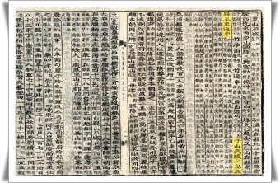
1454년
세종실록』「지리지」조선 초기 관찬서인 『세종실록』「지리지」(1454년)는 울릉도와 독도가 강원도 울진현에속한 두 섬이라고 기록하고 있습니다.특히 “우산(독도) 무릉(울릉도)… 두 섬은서로 멀리 떨어져 있지 않아 날씨가 맑으면바라볼 수 있다.”라고 기록하고 있는데,울릉도에서 날씨가 맑은 날 육안으로 보이는섬은 독도가 유일합니다.

Slide 8
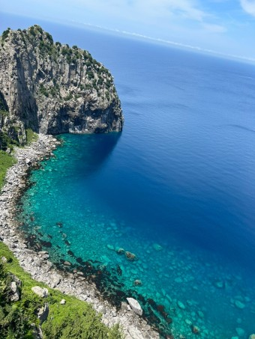
1625년
다케시마(竹島, 울릉도) 도해(渡海) 면허일본 막부가 돗토리번(지금의 돗토리현)에살고 있는 오야·무라카와(大谷·村川) 양가에다케시마(竹島, 울릉도) 도해(渡海)를면허한 것입니다.면허를 내린 시기는 1618년, 또는1625년이라고도 합니다.

Slide 9
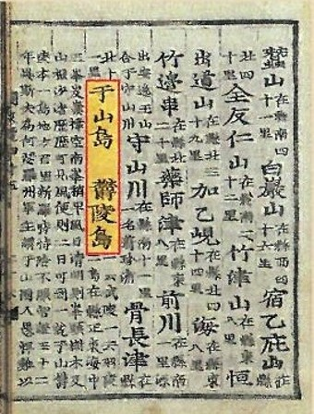
1693년
안용복(安龍福) 일본 납치안용복(安龍福), 박어둔(朴於屯) 두 사람이울릉도에서 어업을 하다가 울릉도에 온 일본오야·무라카와(大谷·村川) 양가의 선원들에게잡혀서 일본으로 끌려간 사건입니다.이 사건으로 인해 조선과 일본 간의 울릉도영유권에 대한 분쟁(울릉도 쟁계)이 발생합니다.

Slide 10
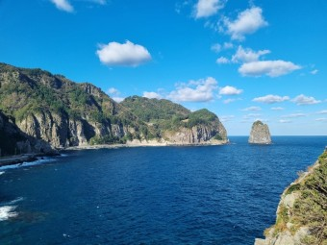
1694년
울릉도 수토제도 시행결정안용복 사건으로 인해 일본과 울릉도영유권에 대한 분쟁(울릉도 쟁계)이발생하자, 조선 정부는 삼척첨사장한상(張漢相)을 울릉도에 파견하여울릉도의 현황을 조사합니다.그 이후 영의정 남구만의 건의에 따라 2년걸러 한 번씩 관원을 울릉도에 파견하여수토*를 하기로 결정합니다.

Slide 11
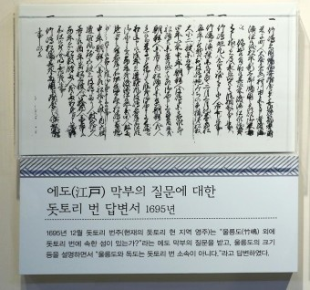
1695년
돗토리번 답변일본 막부는 울릉도 영유권에 대해알아보기 위해 돗토리번에 울릉도의소속을 질문(12월 24일)했습니다.이에 대해 돗토리번이 막부에다케시마(울릉도)와 마쓰시마(독도)가돗토리번의 소속이 아니라고답변(12월 25일)함에 따라 막부는 울릉도와독도가 일본령이 아님을 공식적으로확인합니다.

Slide 12
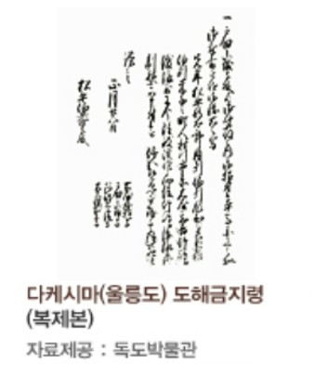
1696년
1월. 다케시마(울릉도) 도해금지령일본 막부는 돗토리번을 통해 울릉도와독도가 일본령이 아님을 확인하고다케시마(울릉도) 도해금지령을 내렸습니다(1696년 1월 28일).이후 조선과의 외교문서를 통해 울릉도가조선령임을 공식 확인하였습니다(1699년).

Slide 13
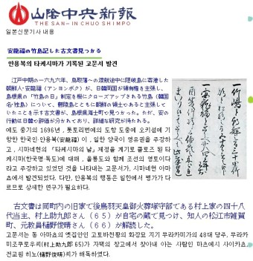
1696년
5월 안용복(安龍福) 일본 도해 안용복(安龍福)이 울릉도에 어업 온 일본어선을 추격하여 독도(자산도)에서쫓아버리고, 일본에까지 다녀온 사건입니다.이때 안용복이 오키섬 관리에게 울릉도와독도가 조선령이라고 진술한 기록이「원록9병자년조선주착안일권지각서」에실려 있습니다.

Slide 14
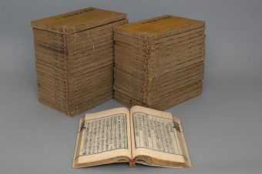
1770년
동국문헌비고』「여지고」국왕 영조의 명에 의해 조선의 문물제도를기록한 관찬서입니다.이 책에는 “우산도(독도)와 울릉도…두 섬으로 하나가 바로 우산이다...「여지지」에 이르기를, 울릉과 우산은모두 우산국의 땅인데, 우산은 일본이말하는 송도(松島)다.”라고 하였습니다.

Slide 15
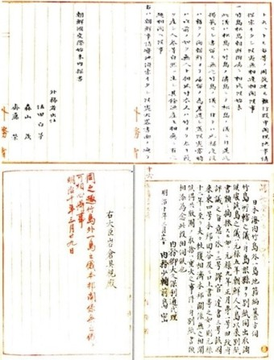
1870년
일 외무성 『조선국교제시말내탐서』1870년 외무성 관리인 사다 하쿠보(佐田白茅)등이 조선을 시찰한 후 외무성에 제출한보고서입니다.이 보고서에는 “다케시마(울릉도)와마쓰시마(독도)가 조선 부속이 된 사정”이언급되어 있어, 당시 일본 외무성이두 섬을 조선 영토로 인식했다는 것을알 수 있습니다.

Slide 16
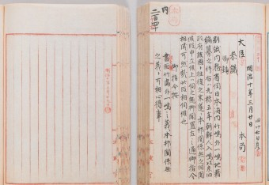
1877년
「태정관(太政官)지령」1877년 3월 일본 최고 행정기구인태정관이 내무성에 울릉도와 독도가일본령이 아니라고 내린 지령입니다.태정관은 17세기 에도 막부와 조선정부 간 교섭(울릉도쟁계) 결과 울릉도와독도가 일본 소속이 아님이 확인되었다고판단하고, “다케시마(울릉도) 외일도(一嶋, 독도)의 건에 대해본방(本邦, 일본)과는 관계가 없음을명심할 것”이라는 지시를 내무성에내렸던 것입니다.

Slide 17
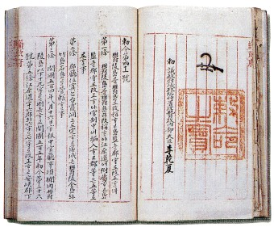
1900년
칙령(勅令) 제41호 반포고종 황제는 칙령으로 ‘울릉도(欝陵島)를울도(欝島)로 개칭(改稱)하고도감(島監)을 군수(郡守)로 개정(改正)한건(件)’을 제정 반포했습니다.이 칙령 제2조에 울도군(欝島郡)의 관할구역으로 울릉전도(欝陵全島),죽도(竹島)와 함께 석도(石島, 독도)를규정하여 독도가 울도군의 관할임을명확히 했습니다.

Slide 18
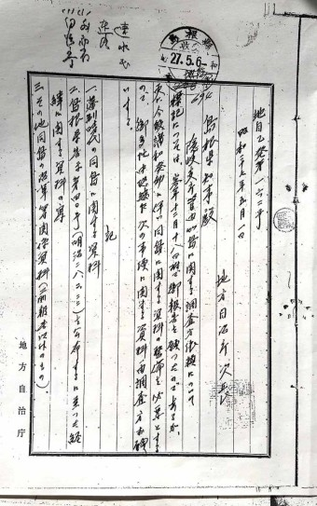
1905년
시마네현고시(島根縣告示) 제40호일본의 독도 영토 편입을 알리는 지방고시입니다.일본은 1904년 이래 만주와 한반도에 대한이권을 두고 러시아와 전쟁 과정에서동해에서의 해전을 위한 군사적 필요성에의해 1905년 독도를 무주지라 주장하면서영토편입을 시도하고 시마네현에고시했습니다.그러나 시마네현고시 제40호는일본의 우리나라 국권에 대한 단계적 침탈과정의 일환이었으며, 우리나라가 오랜기간에 걸쳐 확고히 확립하여 온독도 영유권을 침해한 불법행위이므로국제법적 효력을 가질 수 없습니다.

Slide 19
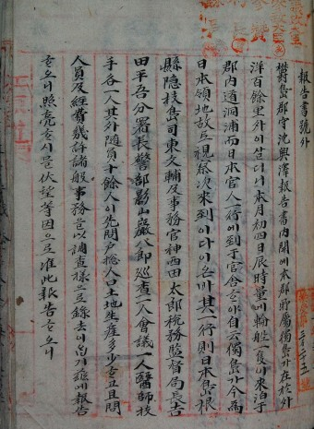
1906년
3월. 울도군수 심흥택 보고서울도군수 심흥택이 울릉도를 방문한 일본시마네현 관민 조사단으로부터 일본이독도를 영토 편입했다는 소식을 듣고,다음 날 강원도 관찰사와내부(內部, 현재의 행정안전부에 해당)에보고한 문서입니다.이 보고서에는 “본군 소속 독도”라고 하여독도가 울도군의 관할임을 분명히했습니다.

Slide 20
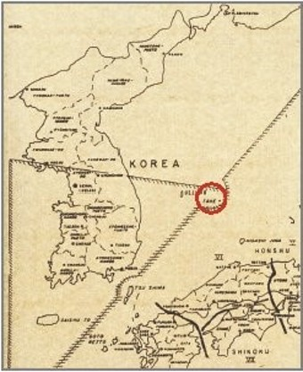
1946년
1월 29일. 연합국최고사령관 각서(SCAPIN) 제677호제2차 세계대전 종전 후 일본의 통치 행정범위에서 독도를 제외시킨 각서입니다.연합국 최고사령관은 일본의 영역에서“울릉도, 리앙쿠르암(독도)과 제주도는제외된다.”라고 규정하였습니다.6월 22일. 연합국최고사령관 각서(SCAPIN) 제1033호연합국 최고사령관이 SCAPIN 제677호에이어 일본의 선박 및 국민이 독도 또는독도 주변 12해리 이내에 접근하는 것을금지한 각서입니다.

Slide 21
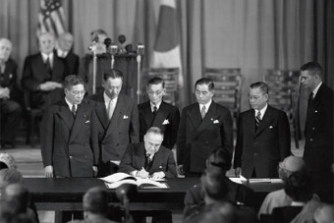
1951년
샌프란시스코 강화조약 체결샌프란시스코 강화조약은 제2차세계대전을 종결하면서 연합국과 일본이체결한 조약입니다.이 조약 제2조(a)에서 “일본은 한국의독립을 인정하고, 제주도, 거문도 및울릉도를 포함한 한국에 대한 모든 권리,권원 및 청구권을 포기한다.”라고규정했습니다.이는 한국의 3천여 개의 도서 가운데예시에 불과하며, 독도가 직접적으로명시되지 않았다고 하여 독도가 한국의영토에 포함되지 않는다고 볼 수 없습니다

Slide 22
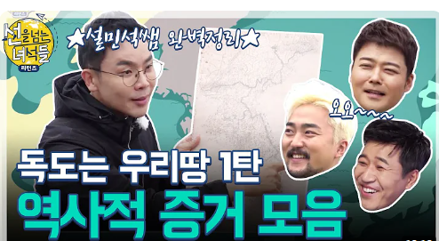

Slide 23
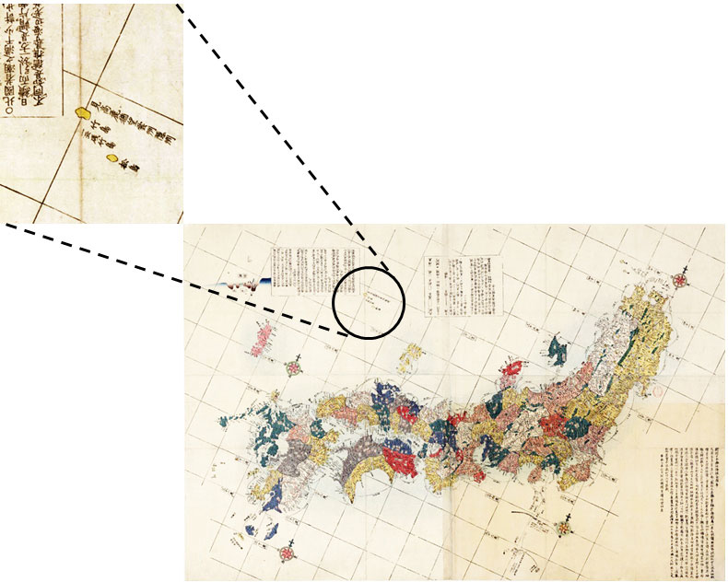
일본이 주장하는 다케시마...
일본은다케시마는 일본에서 일찍이 ‘마쓰시마(松島)’로 불렸으며, 반대로 울릉도가 ‘다케시마’ 또는 ‘이소 다케시마’로 불렸다며 주장한다

Slide 24
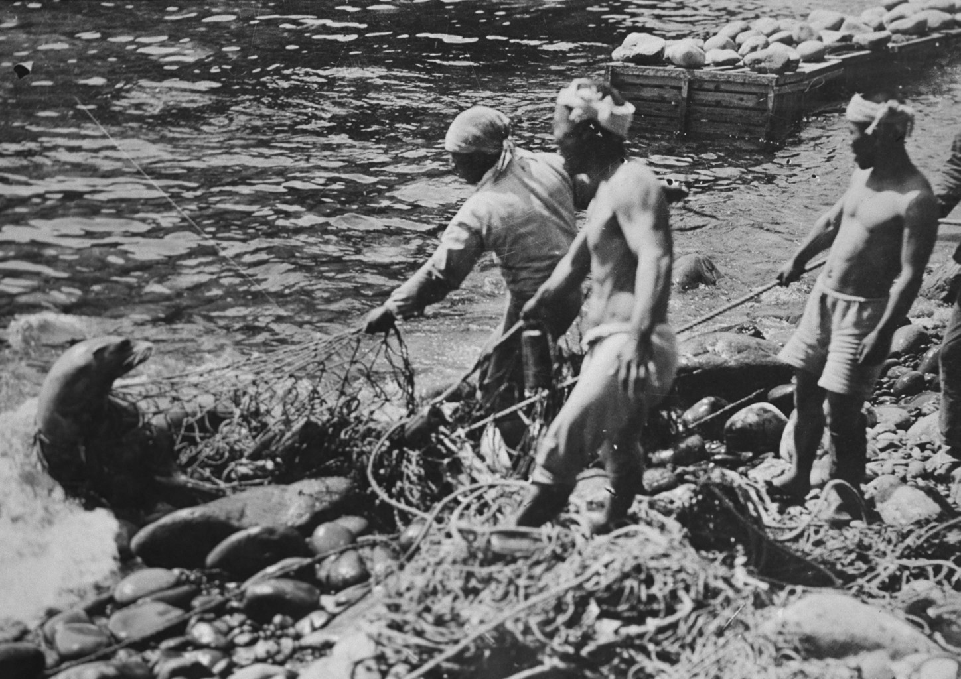
일본은 다케시마에서 본격적으로 강치 포획을 하게 된 것은 1900년대 초라고 주장한다. 그로부터 얼마 후 강치 포획은 과당경쟁 상태가 되었기 때문에 시마네현 오키 섬 주민인 나카이 요자부로(中井 養三郎)는 사업의 안정을 꾀하기 위하여 1904(메이지37)년 9월 내무, 외무, 농상무 3대신에게 '리얀코 섬'(주)의 영토편입 및 10년간 대여를 청원하였다고 주장한다.

Slide 25
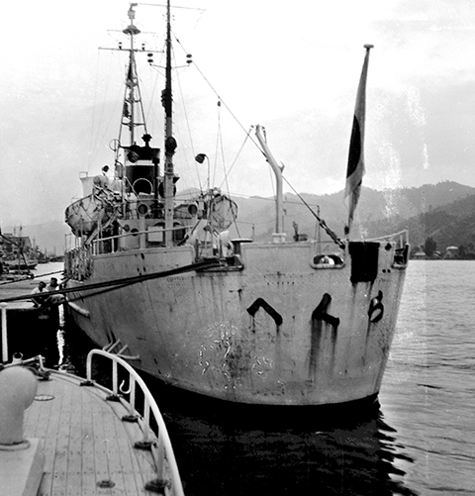
1952(쇼와27)년1월 이승만 한국대통령이 ‘해양주권선언’을 발표하여 다케시마를 포함시켰다고 주장한다. 1954(쇼와29)년 6월 한국 내무부는 한국 연안경비대의 주둔부대를 다케시마로 파견하였음을 발표하였습니다. 같은 해 8월에는 다케시마 주변을 항행 중인 해상보안청 순시선이 다케시마로부터 총격을 받았으며, 이 사건으로 인해 한국의 경비대가 다케시마에 주둔하고 있음이 확인되었습니다.
한국측은 지금도 계속하여 경비대원을 상주시킴과 동시에 숙사 및 감시소, 등대, 접안시설 등을 구축하고 있다고 억지를 부린다

Slide 26
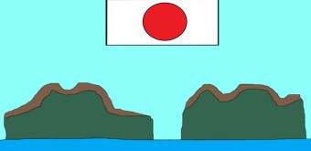

Slide 27
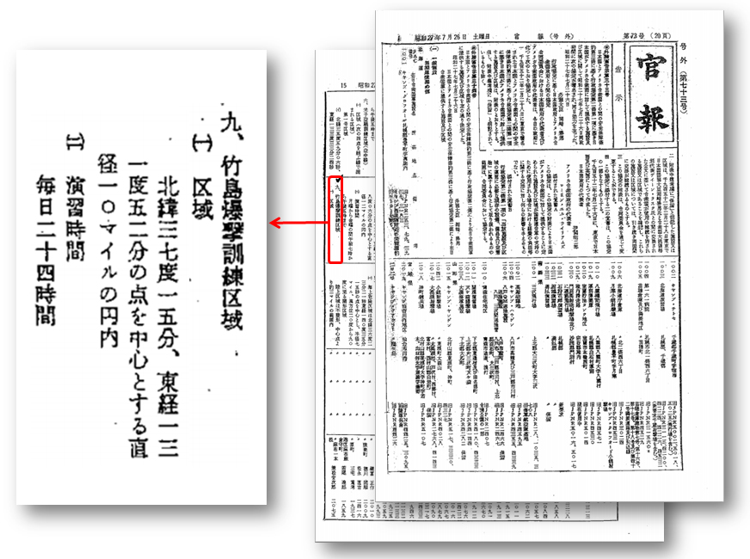
독도가 일본 땅이라고 주장하는 이유(미군 훈련으로의 지정 관보)

Slide 28
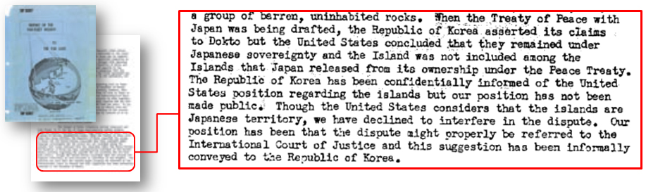
벤플리트 사의 귀국 보고

Slide 29
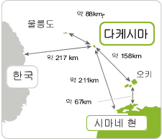
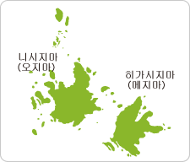
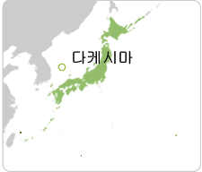
독도의 관한 일본의 입장
일본은다케시마는 역사적 사실에 비추어도 또한 국제법상으로도 분명히 일본국 고유의 영토라고 주장함.
한국에 의한 다케시마 점거는 국제법상 아무런 근거가 없이 행해지는 불법 점거이며, 한국이 이런 불법 점거에 따라 다케시마에 대해 실시하는 그 어떤 조치도 법적인 정당성을 가지지 않으며
일본국은 다케시마 영유권을 둘러싼 문제에 대해 국제법에 따라 침착하고도 평화적으로 분쟁을 해결할 생각이라 함.

Slide 30
일본 외교부의 다케시마 Q&A
Q1.국제법상 어떤 섬이 자국 영토와 거리적으로 가깝다는 점이 그 섬의 영유권과 관계가 있습니까?
A1.한국측은 울릉도와 다케시마가 지리적으로 가깝다는 이유로 ‘다케시마는 지리적으로 울릉도의 일부’라고 주장하고 있으나 국제법상 지리적으로 가깝다는 이유만으로 영유권이 인정되는 것은 아닙니다. 이것은 국제 판례에서도 나타나고 있습니다.

Slide 31
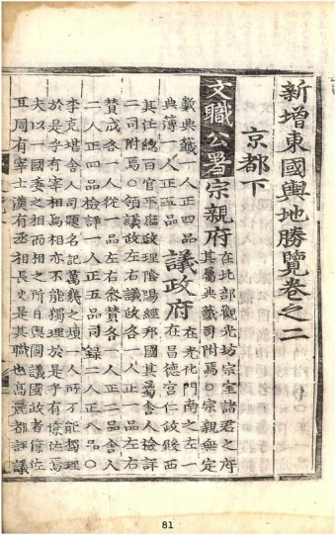
Q1.한국측의 고문헌ㆍ고지도에는 다케시마가 기재되어 있습니까?
A1.아닙니다. 한국측은 한국 고문헌ㆍ고지도에 기재되어 있는 ‘우산도’를 현재의 다케시마라고 주장하고 있으나, 이 주장은 근거가 결여된 것입니다.

Slide 32
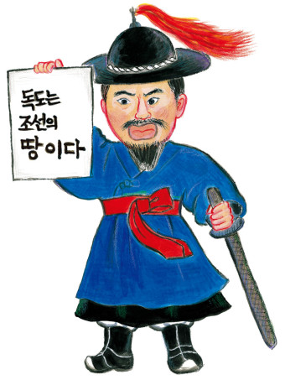
Q1.안용복’이란 사람은 어떤 인물이었습니까?
A1.안용복은 1693년에 울릉도(당시 일본명 ‘다케시마’)에 출어했다가 오야 집안의 대리인이 일본으로 데려와 송환했으며, 1696년에는 돗토리번에 진정을 올릴 일이 있다며 이번에는 자의로 일본에 왔던 인물입니다. 그러나 그 후 안용복은 함부로 국외로 도항했다고 하여 조선에서 취조를 받았습니다. 취조 중 안용복은 울릉도에서 일본인의 월경을 꾸짖었다, 일본인이 송도(松島)에 살고 있다고 하므로 송도는 자산도(子山島)이며, 이 또한 우리나라 땅이라고 말했다는 등의 진술을 했습니다. 이 때문에 그 후 조선의 문헌에서 우산도와 지금의 다케시마를 결부시키는 기술이 등장되었습니다.

Slide 33
Q1.1905년의 일본정부에 의한 다케시마 편입 이전에 한국측이 다케시마를 영유하고 있었던 증거는 있습니까?
A1.아닙니다. 한국측에서는 다케시마를 영유하고 있었던 구체적인 증거가 제시되고 있지 않습니다.

Slide 34
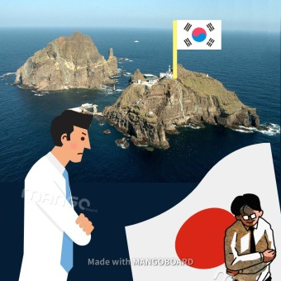
이처럼 일본은 공식적인 외교부 홈페이지에서 한국의 독도에 대한 거짓 증거와 주장들을 내세우며 일본 자국민 뿐만 아니라 전세계 사람들에게 거짓된 정보를 공개하고 있다.

Slide 35
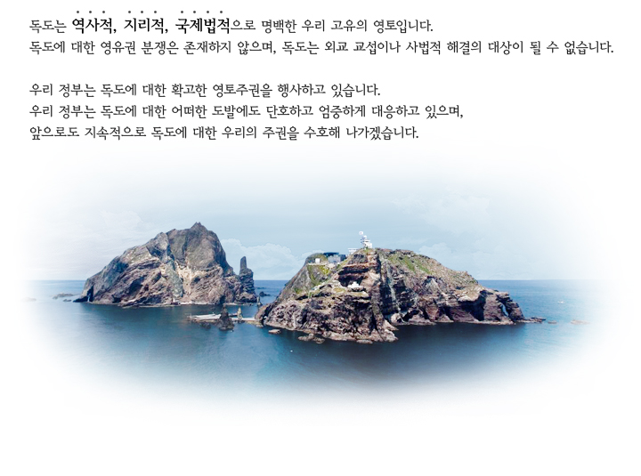
하지만 우리 정부도 독도의 관한 입장을 강력히 밝히고 있다.

Slide 36
독도와 관련하여 대한민국에 존재하는 법령
독도 등 도서지역의 생태계 보전에 관한 특별법
공포일자:2024. 2. 13.
공포번호:제20309호
시행일자:2024. 5. 17.
소관부처:환경부

Slide 37
독도 등 도서지역의 생태계 보전에 관한 특별법 시행령
공포일자:2018. 7. 3.
공포번호:제29025호
시행일일자:2018.7.3
소관부처:환경부

Slide 38
독도 등 도서지역의 생태계보전에 관한 특별법 시행규칙
공포일자:2012. 7. 4.
공포번호:제463호
시행일자:2012. 7. 4.
소관부처:환경부

Slide 39
독도의용수비대 지원법 공포일자:2023. 3. 4. 공포번호:제19228호 시행일자:2023. 6. 5. 소관부처:국가보훈부

Slide 40
독도의용수비대 지원법 시행령 공포일자:2023. 4. 11. 공포번호:제33382호 시행일자:2023. 6. 5. 소관부처:국가보훈부

Slide 41
독도의 지속가능한 이용에 관한 법률
공포일자:2013.12.30
공포번호:제12147호
시행일자:2014. 7. 1.
소관부처:해양수산부

Slide 42
독도의 지속가능한 이용에 관한 법률 시행령
공포일자:2024. 5. 14.
공포번호:제34505호
시행일자:2024. 5. 17.
소관부처:해양수산부

Slide 43
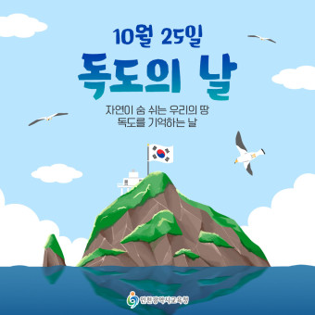
독도의 날
독도의 날은 매년 10월 25일이며 대한제국 칙령 제 41호를 기념하고 독도 수호 의지 표명 및 독도가 대한민국 영토임을 알리기 위해 정한 날

Slide 44
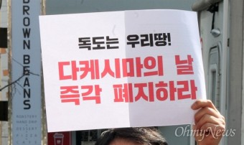
일본의 다케시마 날

Slide 45
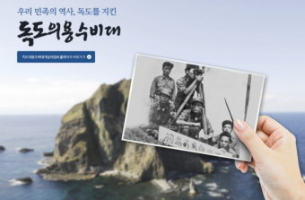
독도 의용수비대
독도의용수비대(獨島義勇守備隊)는 독도 수비를 위해 결성되어 활동했던 대한민국의 민간 의용대였다. 1953년 4월 20일 독도에 상륙하여 1956년 12월 30일 국립경찰에 수비업무와 장비전부를 인계할 때까지 33명의 수비대원이 활동하였으며 1954년 12월, 9명의 대원이 울릉경찰서 경찰관에 특채되었다. 일각에서는 수비대가 1954년에 결성되었다고 주장하나, 국가보훈처에서는 1953년부터 활동하였다고 간주하고 있다.

Slide 46
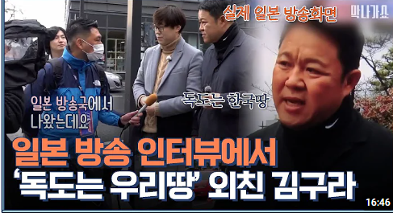
독도는 한국땅이라 말할수 있는 당연한 대한민국 국민

Slide 47
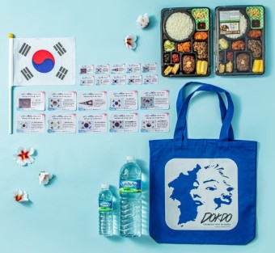
독도를 한국땅임을 전세계에 알리는 노력들
독도 마켓팅

Slide 48
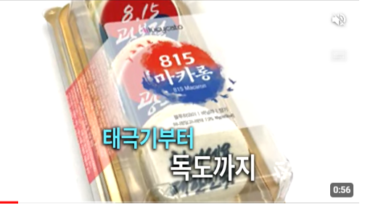

Slide 49

독도 홍보대사 모집

Slide 50
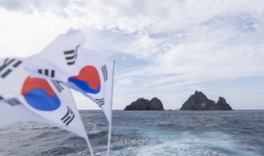
이 PPT를 만들면서.......
생각보다 독도가 한국땅임을 알리는 사람들이 많은거 같았다. 우리 영토지만 소홀하게 생각했던 내 자신에 대해 반성하게 되었으며 일본이 주장하느것에 대해 화가 나기도 했지만 막상 반박을 제대로 할수 없었던 내가 한심해 보였다. 제대로 앎이 우리의 소중한 독도를 지킬수 있는 가장 큰 방법이라고 계속 생각하게 된거 같다.

